Slide 1



NHIỆT LIỆT CHÀO MỪNG QUÝ THẦY CÔ
VỀ DỰ GIỜ LỚP 2A
Giáo viên: Trần Thị Bích Liên

Slide 2


Slide 3
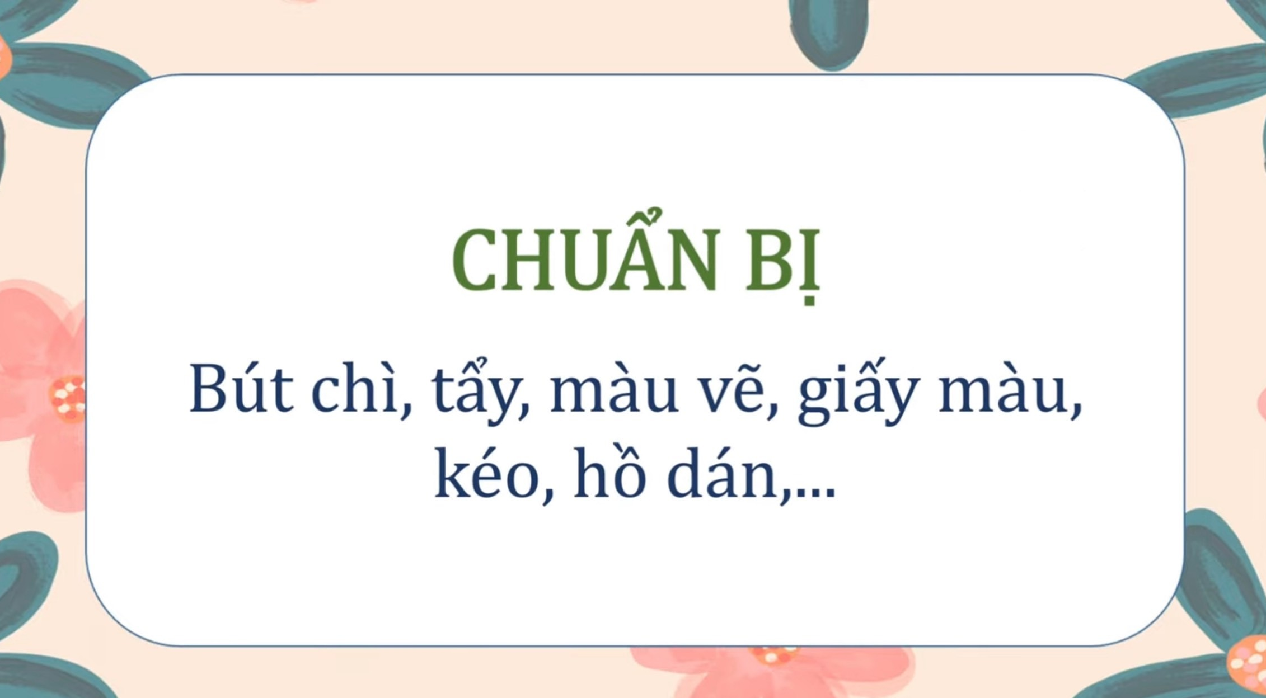

Slide 4


Slide 5

HOẠT ĐỘNG 1 : KHÁM PHÁ
Giới thiệu về những người làm việc trong trường con
Kể về một nhân viên làm việc trong trường mà con yêu quý theo các gợi ý sau :
Người đó là ai ? Làm công việc gì ở trường ?
Hình dáng, trang phục của người đó ?
Hành động của người đó mà con nhớ nhất ?

Slide 6
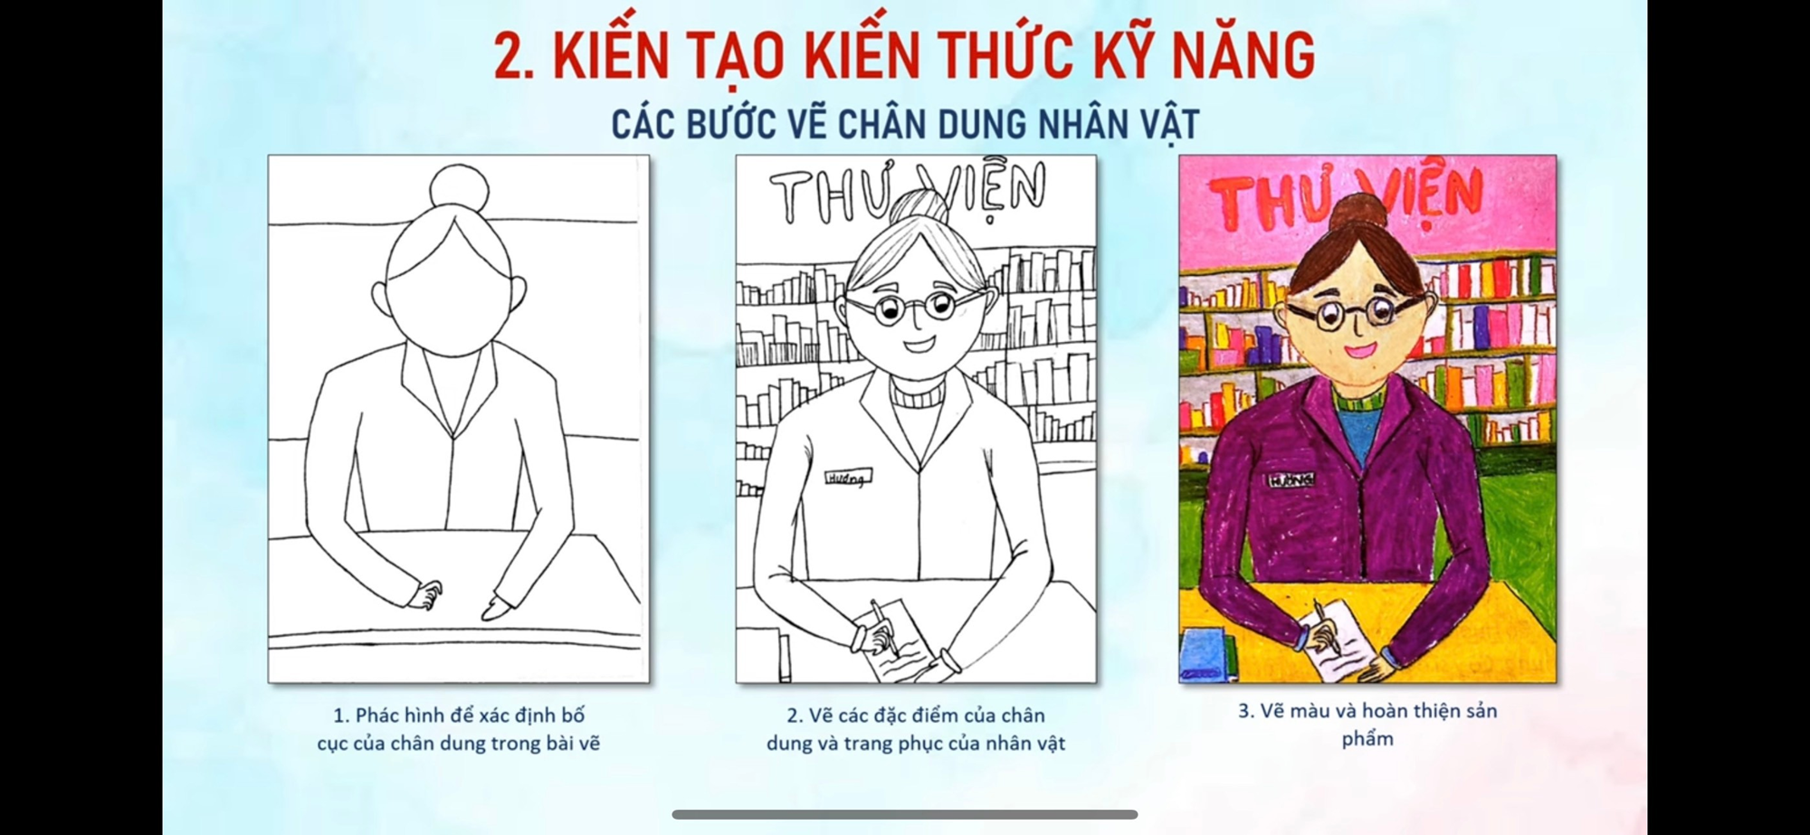
HOẠT ĐỘNG 2 : CÁCH THỰC HIỆN
Các bước vẽ chân dung nhân vật
Bước 1 : Phác hình để xác định bố cục của chân dung trong bài vẽ
Bước 2 : Vẽ các đặc điểm của chân dung và trang phục của nhân vật
Bước 3 : Vẽ màu và hoàn thiện sản phẩm

Slide 7

HOẠT ĐỘNG 3 : LUYỆN TẬP – SÁNG TẠO
Vẽ chân dung nhân viên làm việc ở trường em
Gợi ý :
Hình dung về hình dáng , công việc của một nhân viên làm việc ở trường mà con yêu quý . Sau đó thực hiện bài vẽ theo gợi ý
Lưu ý : Nên thể hiện hình chân dung của nhân vật với nửa phần trên của thân người ( chân dung bán thân )

Slide 8
HOẠT ĐỘNG 4 : TRƯNG BÀY SẢN PHẨM VÀ CHIA SẺ
Chia sẻ cảm nhận của con về :
Bài vẽ yêu thích ?
Công việc , hình dáng của nhân vật trong bài vẽ ?
Màu sắc trong bài vẽ ?
Con có ý tưởng điều chỉnh như thế nào để bài vẽ sinh động hơn ?

Slide 9

VẬN DỤNG – PHÁT TRIỂN
TẠO BỘ SƯU TẬP HÌNH ẢNH VỀ NHỮNG CON NGƯỜI ĐÁNG QUÝ
Tập hợp các bài cùng vẽ về một nhân vật
Sắp xếp các bài vẽ chân dung thành bộ sưu tập và đặt tên.
Viết lời để tặng nhân vật mà các con yêu quý

Slide 10


